Slide 1
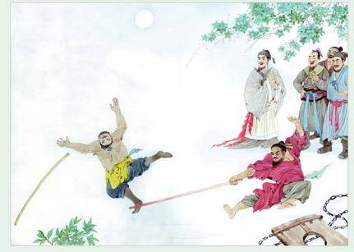
林冲棒打洪教头

Slide 2
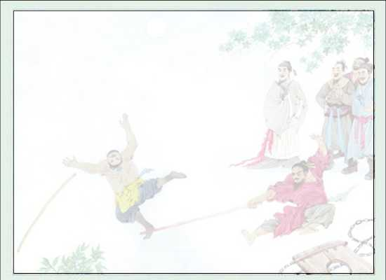
第07回 林教头刺配沧州道 鲁智深大闹野猪林
第08回 柴进门招天下客 林冲棒打洪教头
第09回 林教头风雪山神庙 陆虞候火烧草料场
第10回 朱贵水亭施号箭 林冲雪夜上梁山

Slide 3
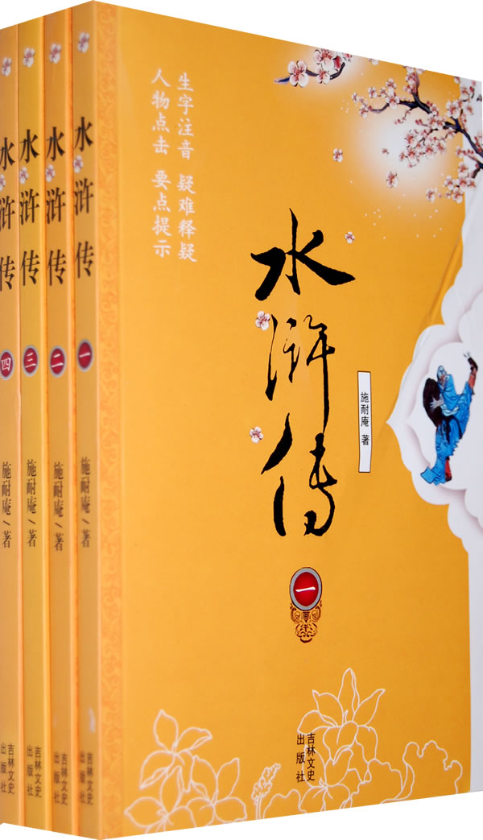
走近名著
《水浒传》是我国第一部以农民起义为题材的长篇小说。作者施耐庵以北宋宋江起义的史料为主要依据，成功塑造了一百零八位英雄好汉的形象。

Slide 4
走近名著
《水浒传》前半部写宋朝统治者腐败凶残，一个个好汉被逼上梁山，“替天行道”；后半部写宋江被招安，攻辽，打方腊，最后以悲剧结局。
《水浒传》对起义英雄是赞扬讴歌的，对封建统治是尽情揭露和鞭挞的。

Slide 5
走近名著
《水浒传》有多个版本，有100回、120回和70回本等。它不是一人一时之作，而是在民间口头传说、艺人讲说演唱的基础上，由文人加工编撰成的。

Slide 6
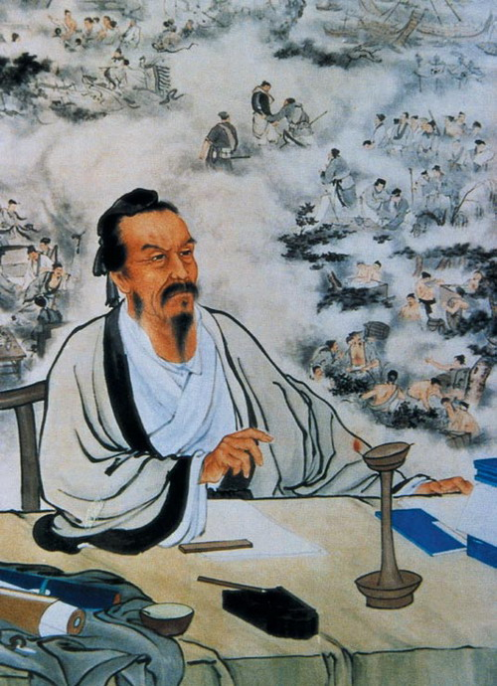
施耐庵
元末明初人，中国古代著名作家。施耐庵自幼聪明好学，才气过人。为人仗义。曾在钱塘为官两年，因不满官场黑暗，不愿逢迎权贵，弃官回乡，隐居不出，有感时政衰败，作《水浒传》寄托心意。

Slide 7
中国古典四大名著
《水 浒 传》：
《三国演义》：
《西 游 记》：
《红 楼 梦》：
施耐庵（元末明初）
罗贯中（元末明初）
吴承恩（明）
曹雪芹（清）

Slide 8
《水浒传》中人：看外号猜人物
花和尚——
及时雨——
行 者——
小旋风——
母夜叉——
智多星——
豹子头——
青面兽——
黑旋风——
鲁智深
宋江
武松
柴进
孙二娘
吴用
林冲
杨志
李逵

Slide 9
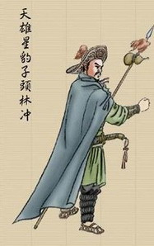
林冲
东京人氏，八十万禁军总教头，身高八尺，相貌英武，因其生得豹头环眼，燕颌虎须，故此江湖人送外号豹子头。
八十万禁军教头：禁军原本指侍卫皇帝的亲兵。在宋代指朝廷的正规军。当时东京号称禁军有80万，教头是负责教练士兵武艺的军官。

Slide 10

讲述:
自读课文
1、读准字音，读通全文。
2、思考：文中有什么不懂的词？
文章写了一件什么事？
3、读完拍手，同桌对读生字

Slide 11
讲述:
沧州 押解 掂量 木枷 银锭 还手 抡起
枪棒 理睬 骗人 白昼 衣裳 羞惭 款待
灰溜溜 依草附木 措手不及 推辞 较量
发配 流配 杀鸡宰羊 教头 躬身施礼
上首 权且 彩头 恼恨 招式 气势汹汹
寻思 纵身 越发 踉跄liàng qiàng

Slide 12
讲述:
同桌找朋友
棒 押 睬 骗
昼 裳 羞 溜
写一写

Slide 13
讲述:
沧州 押解 掂量 木枷 银锭 还手 抡起
枪棒 理睬 骗人 白昼 衣裳 羞惭 款待
灰溜溜 依草附木 措手不及 推辞 较量
发配 流配 杀鸡宰羊 教头 躬身施礼
上首 权且 彩头 恼恨 招式 气势汹汹
寻思 纵身 越发 踉跄liàng qiàng

Slide 14
讲述:
朗读课文
小说的情节发展一般分为：开端、发展、高潮、结局。
按提示将文章分为四部分：
一、开端——进庄（ ）
二、发展——相见、相逼（ ）
三、高潮——较量（ ）
四、结局——败北（ ）

Slide 15
用简洁的话概括文章的主要内容。按照故事的起因、经过、结果来概括。
文章写了林冲发配沧州途中来到柴进庄上，被洪教头逼着比武，在几招之内将其打败的故事。

Slide 16
开端
读第一自然段，你知道了什么?
发配：
封建时代的一种刑罚，在罪犯的脸上刺字，然后押送到边远地方服劳役。也称“流配”

Slide 17
发展——相见，相逼
小说的一个重要任务就是塑造人物，说说在2-3自然段中，洪教头和林冲各给你留下了什么印象？
（提示：要在原文中找出根据，可以从人物的外貌、语言、动作等方面来分析）

Slide 18
非比他人：
与一般人不同。
流配：
同“发配”。
依草附木：
指依靠有势力的人。

Slide 19
柴进
柴进见了林冲，心中大喜，忙叫庄客杀鸡宰羊，厚礼相待。
柴进说：“这位林武师非比他人，乃是东京八十万禁军教头。”
柴进说：“你别小瞧了他。”

Slide 20
林冲：
谦虚有礼、心胸宽广
洪教头：
傲慢无礼、嚣张跋扈
xiāo bá hù

Slide 21
分段朗读
试着梳理情节，为复述做准备。

Slide 22
让座
林冲转身一看，只见来人挺着胸脯，歪戴着头巾。林冲寻思，庄客称他教头，想必是柴大官人的师父了，连忙站起来躬身施礼。洪教头全不理睬。柴进指着林冲对洪教头说：“这位是林教头。”林冲起身让座，洪教头也不相让，便去上首坐了。

Slide 23
洪教头vs柴进
洪教头向柴进问道：“大官人今天何故厚待一个犯人？”柴进说：“这位林武师非比他人，乃是东京八十万禁军教头。”洪教头冷笑了两声：“只因大官人好习枪棒，往往流配的犯人都来依草附木，冒称武师，找你骗吃骗喝，你怎么能如此轻信呢？”柴进说：“哦，你可别小瞧了他。”

Slide 24
对话2
洪教头跳起来说：“我偏不信他，他敢和我较量一下，我就承认他是真教头。”林冲连说“不敢，不敢”。洪教头见他退让，以为他真的不会枪棒，便越发要跟他交手。柴进说：“我也正想看看二位教头的本事，林武师就不要推辞了。”

Slide 25
多音字
解 还 差

Slide 26
多音字组词
解 差
chã 差别
jiè 押解
chà 差劲
jiě 解释
xiè 解数
chãi 出差
cī 参差

Slide 27
第二课时

Slide 28
林冲身为八十万禁军教头，怎么在洪教头要与之交手时连说“不敢，不敢”呢？他怎么想的？
一、身份特殊，不想再惹事
二、洪教头是柴进的师父，要照顾柴进的面子

Slide 29
高潮
戴枷比武（）
棒打洪教头（）

Slide 30
戴枷比武
读4-6自然段，说说洪教头和林冲各给你留下了什么印象？
洪教头：
林冲：

Slide 31
战了四五个回合后，林冲纵身跳出圈外，叫了一声“我输了！” 柴进问及，林冲只是回答：“小人戴着木枷，就算是输了吧。”
这句话的真正含义是什么？
“就算是输了吧”说明林冲身戴木枷觉之不平，言外之意是戴着木枷不好使出真本领，以此认输引起柴进注意；同时也使洪教头更加狂妄、骄躁。可见林冲想得十分周密。

Slide 32
棒打洪教头
读第7自然段，两人先是各使了什么招式？
洪教头——把火烧天
林 冲——拨草寻蛇
这两招分别该怎么读？

Slide 33
林冲打败洪教头一共用了几招？从中你看出了什么？
林冲只用了“一横”“一退”“一扫”三招，便打败了气势汹汹，穷凶极恶，穷追猛打的洪教头。可以看出林冲机智沉稳，武艺高强。

Slide 34
结局

Slide 35
人物形象
林冲：
武艺高强、谦虚有礼、心胸宽广、
机智沉稳……
洪教头：
自不量力，傲慢无礼，狂妄蛮横……

Slide 36
小结
作者抓住两人语言、动作、神态的对比——一攻一守，一进一退，一谦一傲，加上柴进做调味品，使得任务形象一场鲜明丰满。

Slide 37
洪教头热身
月亮已经上来，照得厅堂外面如同白昼。众人来到堂前空地上。洪教头先脱了衣裳，拿起一条棒掂量一番，独自耍了一阵，然后喝道：“来！来！”林冲只好也从地上拿起一条棒来说：“请教了。”
洪教头恨不得一口吞了林冲，便把棒在地上猛敲一下，冲向林冲。两个教头就在月光下一来一往，交起手来。

Slide 38
戴枷比武
战了四五个回合，林冲纵身跳出圈外，叫了一声：“我输了！”柴进问：“还没见二位较量呢，怎么便输了？”林冲说：“小人戴着木枷，就算是输了吧。”柴进连忙请两个差人开了枷，笑着说：“请两位教头使出本事，再试一棒。”洪教头提起棒来就要打。柴进说：“慢！二位教头比试，不同一般，这锭银子权且作为彩头，谁赢得就将这银子拿去。”说着将一锭二十五两重的大银丢在地上。

Slide 39
三招制敌
洪教头恼恨林冲，又想赢得这锭银子，便用了浑身的功夫，使出个“把火烧天”的招式。林冲把棒一横，还了个“拨草寻蛇”的招式。洪教头跳起来大喊：“来！来！来！”举起棒劈头打来，林冲往后一退。洪教头一棒落空，他一个踉跄，还没有站稳脚跟，就又提起了棒。林冲看他虽然气势汹汹，但脚步已乱，便抡起棒一扫，那棒直扫到他的小腿骨上。洪教头措手不及，“扑”的一声倒在地上，棒也甩出老远。众人见此情景，哈哈大笑起来。
洪教头满面羞惭，灰溜溜地走开了。

Slide 40
1、复述全文
2、回家准备练习7的口语交际：水浒故事擂台赛

